Slide 1
云原生应用容器化与编排
关泽发
2021 年 5 月 30 日

Slide 2
目录
为什么要云原生
云原生的知识体系
基于容器的设计原则 (Container)
容器化应用的最佳实践
容器化应用的反模式
基于云的设计原则 (Kubernetes)
回顾

Slide 3
云原生应用容器化与编排
为什么要云原生

Slide 4
为什么要云原生
面临问题
市场和业务要求不断创新
构建快速、高质量、一致性的应用
更快的开发、更快的测试、更快的部署
解决方案
专门为，在基于云的基础架构上运行，而设计的应用程序
松耦合的微服务
以容器的方式运行
以容器编排管理平台来纳管运行的容器

Slide 5
为什么要云原生
具备云原生的能力
云原生平台对运行在平台上的应用设定了一系列契约和约束
这些契约规定应用要符合一定的约束条件，从而平台有能力自动管理这些以容器方式的应用
云原生应用就可以
在失败中恢复
可靠的运行和扩展
为了成为云原生的优等公民，云原生应用程序必须遵循一定的原则，模式和实践

Slide 6
云原生应用容器化与编排
云原生的知识体系

Slide 7
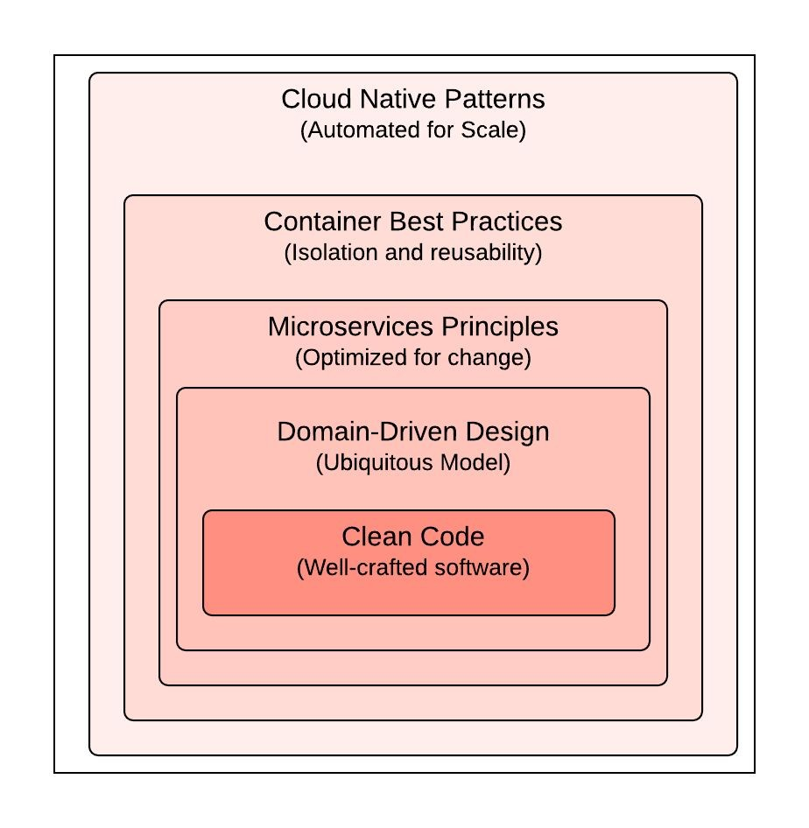
云原生的知识体系
体系的透视图很复杂
不同层次复杂程度各有不同
每个层次需要各自不同的技能

Slide 8
SOLID 设计原则和 Clean Code
SRP - Single Responsibility Principle – 单一功能原则
OCP - Open/Closed Principle – 开闭原则
LSP - Liskov Substitution Principle - 里氏替换原则
ISP - Interface Segregation Principle - 接口隔离原则
DIP - Dependency Inversion Principle - 依赖反转原则

Slide 9
领域驱动设计(DDD)
Templates and Presentation Objects
User Interface
Entry and exit points to the applications (thin)
Application Services
Domain logic involving several entities
Domain Services
Business rules objects (entities, value objects)
Domain Model
Logging, Persistence, web services, file formats
Cloud
Infrastructure and System
Database
File Systems
Frameworks

Slide 10
微服务设计准则
Model around business domain
Culture of Automation
Highly observable
Microservices
(Small autonomous services)
Decentralized Services
Hide Implementation Details
Isolate Failure
Consumer First

Slide 11
云原生应用容器化与编排
基于容器的设计原则(Container)

Slide 12
基于容器的设计原则(Container)
SCP - Single Concern Principle - 唯一关注性原则
HOP - High Observability Principle - 高度可观测性原则
LCP - Life-cycle Conformance Principle - 生命周期一致性原则
IIP - Image Immutability Principle - 镜像不可变性原则
PDP - Process Disposability Principle - 进程可处置性原则
S-CP - Self-containment Principle - 自包含性原则
RCP - Runtime Confinement Principle - 运行时约束性原则

Slide 13
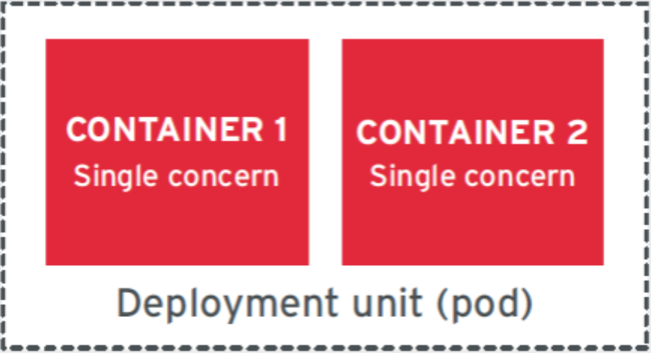
唯一关注性原则 - Single Concern Principle (SCP)
唯一关注性原则与SOLID的SRP类似，SRP建议一个类应该只有一个责任。它背后的动机是每个责任是变更的一个轴心，一个类应该有，且也只有一个需要改变的理由。
SCP原则中的“关注”，强调关注是一种更高层次的抽象的责任，而且它更好地将范围描述为一个容器而不是一个类。
SCP的主要动机是容器镜像重用和可替换性。
如果创建一个解决单个问题的容器，并且以功能完整的方式来实现，不同应用程序中的容器镜像重用的可能性就会更高。

Slide 14
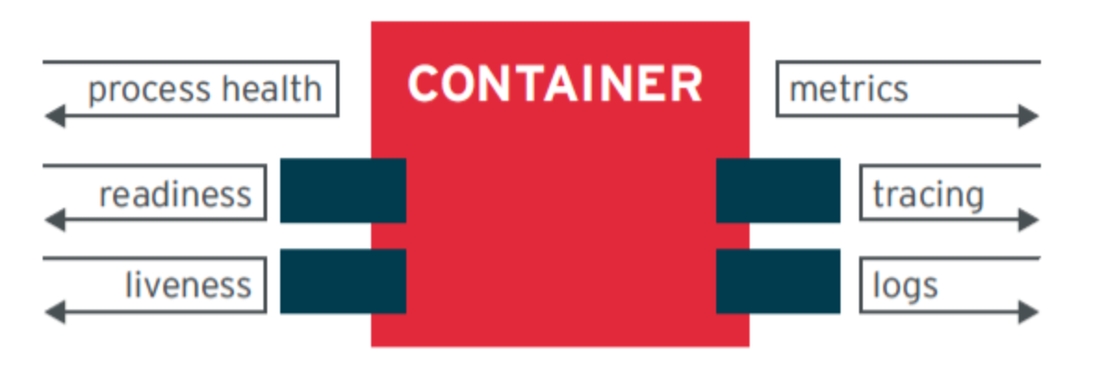
高度可观测性原则 - High Observability Principle (HOP)
任何旨在成为云原生公民的容器都必须提供API支持，要为运行时环境编写接口（API），以观察容器的健康状况和行为
容器化应用程序必须至少为其提供不同类型的健康检查的API(liveness 和 readiness)
更好的应用程序的行为则必须提供其他手段来观察容器化应用程序的状态
应用程序应该将重要事件记录到标准错误（STDERR）和标准输出（STDOUT）中，
通过统一的日志聚合工具（诸如Fluentd和Logstash之类的工具）进行分析
与跟踪和指标收集库相结合，例如OpenTracing，Prometheus

Slide 15
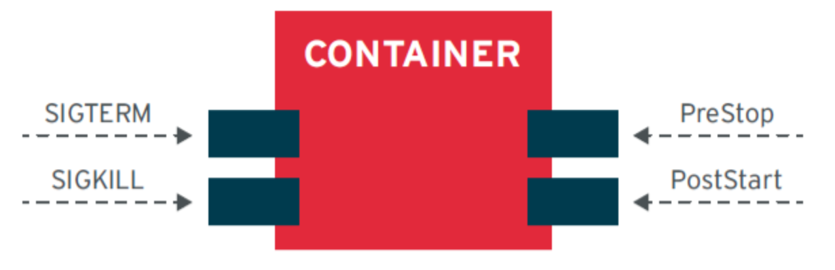
生命周期一致性原则 - Life-Cycle Conformance Principle (LCP)
应用程序要有办法读取来自平台的事件
容器还应该对这些事件相应地作出反应
任何需要一个干净的关闭进程，就需要捕获信号：终止（SIGTERM）消息，并尽可能迅速关闭。 这是为了避免通过强制关闭信号：kill（SIGKILL），之后跟随一个SIGTERM。
还有其他事件，例如 PostStart 和 PreStop

Slide 16
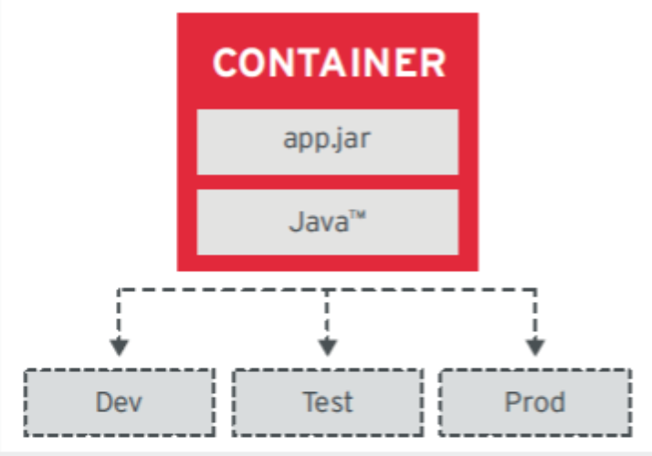
镜像不可变性原则 - Image Immutability Principle (IIP)
容器化的应用程序是不可变更的，镜像一旦完成了构建，预计在不同的环境中运行都不会改变
这意味着在因外部环境的不同，在需要的时候需要使用外部手法处理所依赖的外部配置数据，而不是每个环境修改或者构建不同的容器
而容器应用程序中的任何变更，都应该因此触发构建新的容器映像，并在所有环境中重用它
这个原则允许在应用程序更新期间，采用自动回滚和前滚等做法，这是云原生自动化的重要原则

Slide 17
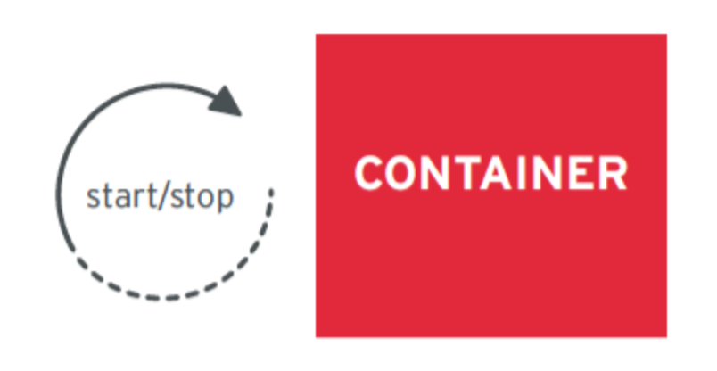
进程可处置性原则 - Process Disposability Principle (PDP)
容器应用应视为牛而不是宠物
无法进行运行状况检查，缩减规模，将容器迁移到其他主机，平台资源匮乏，这些都是为什么应将运行中的容器视为短暂的所有原因
容器化应用程序必须保持状态外部化或分布式以及冗余
应用程序应该快速启动和关闭，甚至为彻底的硬件故障做好准备
实施这一原则的另一个有用的做法是创建小容器。 容器在云原生环境可以自动调度并在不同的主机上启动。较小的容器可以实现更快启动时间，因为在重新启动之前容器镜像需要被物理地复制到主机系统。

Slide 18
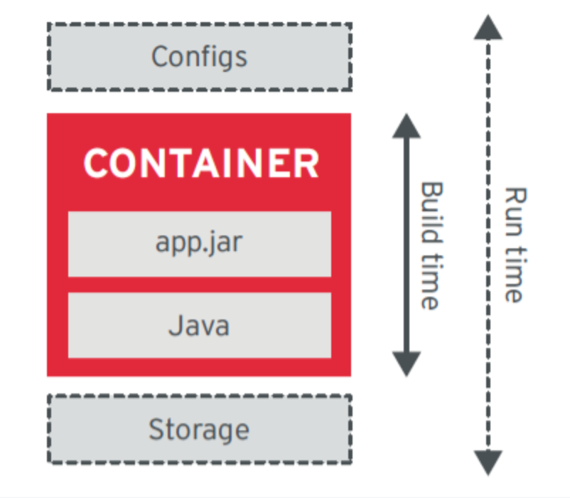
自包含性原则 - Self-Containment Principle (S-CP)
一个容器应该在构建时包含所有需要的东西
容器的应该仅仅依赖于Linux®内核，在并添加相关依赖的库，在容器构建时引入它们
还应该包含语言运行时，应用程序平台（如需要），以及运行所需的其他依赖关系，等运行容器化应用所需要的一切
当必须在运行时提供不同环境之间不同的配置时，可以使用 Kubernetes ConfigMap 等方式

Slide 19
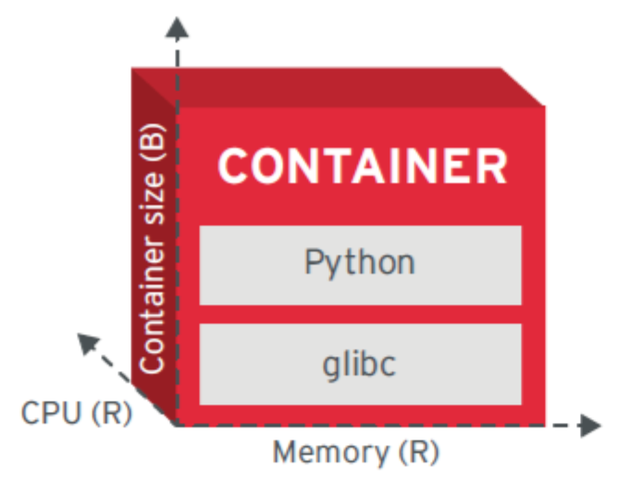
运行时约束性原则 - Runtime Confinement Principle (RCP)
容器不仅仅是磁盘上一个只有尺寸大小的单一维度的黑盒子
容器运行时有多个维度，例如内存使用维度，CPU使用维度等资源消耗维度。
每个容器申报资源需求，并发送信息到平台。它应该分享容器的资源配置文件，从CPU，内存，网络，磁盘的角度声明。这影响到平台如何执行调度，自动扩展，容量 管理以及容器常规的服务级别协议（SLA）等。
除了向平台声明容器的资源需求之外，还有一点也很重要， 应用被约束在使用所声明的资源需求内。如果应用程序对资源的使用保持在约束的范围内，则当资源匮乏发生时，平台不太可能将其终止和迁移。

Slide 20
云原生应用容器化与编排
容器化应用的最佳实践

Slide 21
容器化应用的最佳实践
镜像要尽可能的小 - 通过清理临时文件，并避免安装不必要的软件包来构建小尺寸镜像。 这减少了容器的尺寸，构建时间和复制容器镜像的网络传输时间。
支持任意用户ID - 避免使用sudo命令或要求特定用户名运行你的容器。
标记重要的端口 - 虽然可以在运行时指定端口号，然而使用EXPOSE命令在运行的时候指定，则可以让镜像的使用者更轻松。

Slide 22
容器化应用的最佳实践
为持久数据使用卷 - 在容器摧毁之后还需要保存的容器数据的，必须将数据写入一个数据卷。
设置镜像元数据 - 以标签和注释形式存在的镜像元数据可以使您的容器镜像更加实用，从而为使用您的容器的开发人员提供了更好的体验。
使主机和镜像同步 - 一些容器应用需要容器在某些属性（如时间和机器ID）上与主机同步。

Slide 23
容器化应用的反模式
有时候，一些同学会尝试从他们对其他技术的经验中引入实践。以下是一些常见的反模式
很少有充足的理由将整个操作系统托管在一个容器中
不要浪费额外的资源
例如。当我们可以使用Docker exec时，在容器内运行SSH服务器通常不是一个好主意
在创建镜像之前，使用.dockerignore 删除日志，源代码等
解压缩所有已下载的工件后，将其删除
不要为开发，测试，类生产，生产环境使用不同的镜像，甚至不同的标签
不要将关键数据保留在容器中
不要将安全凭证存储在Dockerfile中

Slide 24
容器化应用的反模式
不要将 registry 用作其他类型数据的通用存储库
仅在容器内托管单个服务
例如：不要将服务和 MySQL 托管在同一个容器中
创建具有稳定依赖性版本的Dockerfile。最新版的并不一定是最好的
将SSH守护程序放入容器中可能导致容器基础结构发生未记录的，无法追踪的更改。相反，请尝试以下操作：
更改 Dockerfile，重建映像并部署容器
使用可访问的环境变量或配置进行更改并重新启动容器
将docker exec作为最后的手段

Slide 25
容器化应用的反模式
不要依赖容器的 IP 地址来启动容器通信，创建服务
不要使用 –P 发布所有端口，请使用 –p 发布特定端口。否则您将面临安全风险
不要以 root 用户身份运行容器
不要在容器之间创建依赖关系
例如：应用程序和数据库
不要在 Dockerfile 中使用等待脚本让容器以特定顺序启动

Slide 26
云原生应用容器化与编排
基于云的设计模式 (Kubernetes)

Slide 27
基于云的设计模式 (Kubernetes)
Concept | Local primitive | Distributed primitive
Behavior encapsulation | Class | Container image
Behavior instance | Object | Container
Unit of reuse | .jar | Container image
Composition | Class A contains Class B | Sidecar pattern
Inheritance | Class A extends Class B | A container’s FROM parent image
Deployment unit | .jar/.war/.ear | Pod
Buildtime/Runtime isolation | Module, Package, Class | Namespace, Pod, container
Initialization preconditions | Constructor | Init container
Postinitialization trigger | Init-method | postStart
Predestroy trigger | Destroy-method | preStop
Cleanup procedure | finalize(), shutdown hook | Defer container
Asynchronous & parallel execution | ThreadPoolExecutor, ForkJoinPool | Job
Periodic task | Timer, ScheduledExecutorService | CronJob
Background task | Daemon thread | DaemonSet
Configuration management | System.getenv(), Properties | ConfigMap, Secret

Slide 28
基于云的设计模式 (Kubernetes)
Foundational Patterns - 基础模式
涵盖了 Kubernetes 的核心概念。这些模式是构建基于容器的云原生应用的基本原则和实践
Behavioral Patterns - 行为模式
是基础模式之上的模式，对管理各种容器和平台交互的概念做了进一步细化
Structural Patterns - 结构模式
关注的是如何组织 Kubernetes 容器集内的容器。
Configuration Patterns - 配置模式
用于设计 Kubernetes 中处理应用配置的不同方式。该模式包含将应用连接至其配置的具体步骤
Advanced Patterns - 高级模式
包含了复杂的主题和最新的模式

Slide 29
基础模式 - Foundational Patterns
Automatable Unit – 自动化单元
Predictable Demands -需求可预测
Dynamic Placement – 动态布置
Declarative Deployment - 声明式部署
Observable Interior – 内部可观测
Life-Cycle Conformance – 一致的生命周期

Slide 30
行为模式 - Behavioral Patterns
Batch Job – 批处理任务
Scheduled Job – 定时任务
Daemon Service – 守护服务
Singleton Service – 单例服务
Stateful Service – 有状态服务
Service Discovery – 服务发现
Self Awareness – 自我感知

Slide 31
结构模式 - Structural Patterns
Sidecar – 边车
Initializer - 初始化器
Ambassador – 大使
Adapter – 适配器

Slide 32
配置模式 - Configuration Patterns
如何通过外部配置自定义应用程序，以及如何适应各种运行时环境？
EnvVar Configuration – 环境变量配置
Configuration Resource – 配置资源
Configuration Template – 配置模版
Immutable Configuration – 不可变配置
Configuration Service – 配置服务

Slide 33
高级模式 - Advanced Patterns
Controller – 控制器
Operator – 操作器
Elastic Scale – 弹性伸缩
Image Builder – 镜像构建

Slide 34
回顾
为什么要云原生
云原生的知识体系
基于容器的设计原则(Container)
容器化应用的最佳实践
容器化应用的反模式
基于云的设计原则 (Kubernetes)

Slide 35
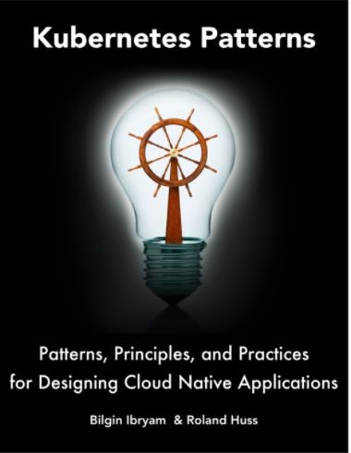

参考资料
https://leanpub.com/k8spatterns
https://leanpub.com/camel-design-patterns
http://www.ofbizian.com/
https://ro14nd.de/
https://github.com/k8spatterns

Slide 36
资源推荐
https://www.slideshare.net/luebken/container-patterns
https://docs.docker.com/engine/userguide/eng-image/dockerfile_best-practices
http://docs.projectatomic.io/container-best-practices
https://docs.openshift.com/enterprise/3.0/creating_images/guidelines.html
https://www.usenix.org/system/files/conference/hotcloud16/hotcloud16_burns.pdf
https://leanpub.com/k8spatterns/
https://www.redhat.com/en/resources/cloud-native-container-design-whitepaper
https://12factor.net/
https://blog.openshift.com/
https://developers.redhat.com/blog/
https://opensource.com/tags/containers
http://www.ofbizian.com/

Slide 37
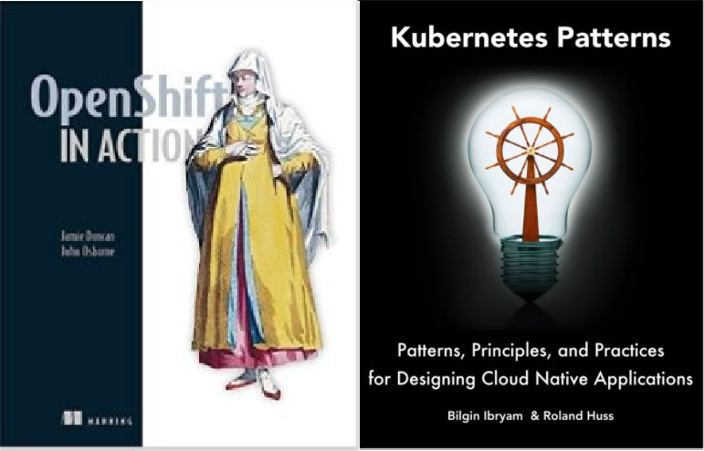
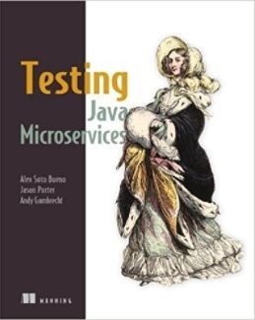

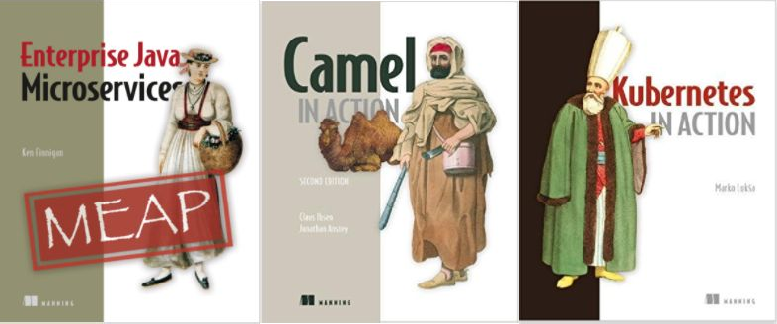
Q&A

Slide 38


THANKS

